Slide 1

Geavanceerde programmeertechnieken: Pacman
Ruben De Swaef

Slide 2
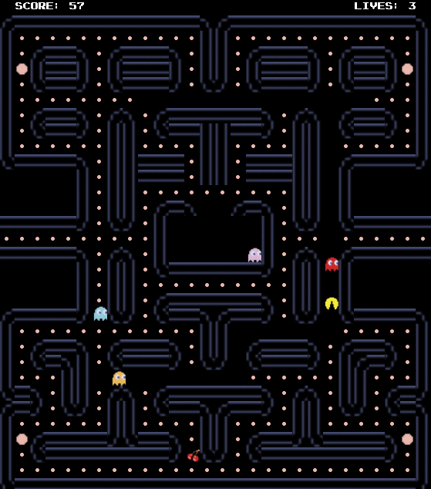

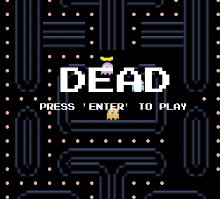

Features - game
Originele Pacman controle
Pacman verliest een leven wanneer een spook hem kan pakken
Het spel herstart na het verliezen van alle levens
4 spoken
Rood: achtervolgt Pacman
Roos: probeert voor Pacman te geraken
Blauw/geel: bewegen random
Pellets maken de spoken kwetsbaar
Blauw
Na bepaalde tijd flikkeren
Eens opgegeten → enkel oogjes, terug naar het midden
Kersen en pac-dots voor punten
Kan gepauzeerd worden
Tekst bij start, pauze of gedood

Slide 3
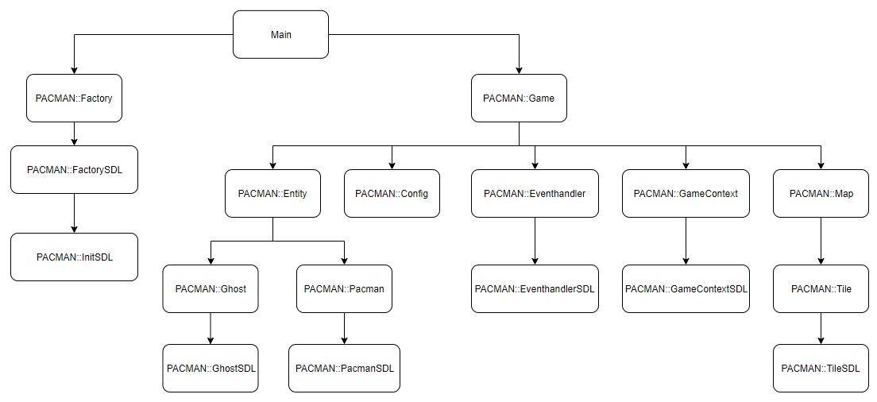
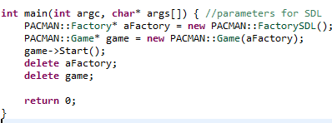
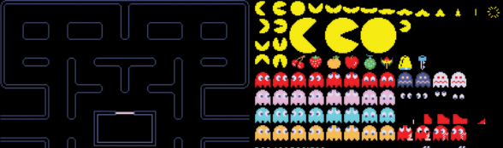
Features - code
Game klasse met while loop
Abstract factory design pattern
Scheiding game/view
Namespace PACMAN
FPS op interne klok
Om de x ms een frame
Geeft ook de timing voor de spoken
Geluidseffecten en animatie (spritesheet)

Slide 4
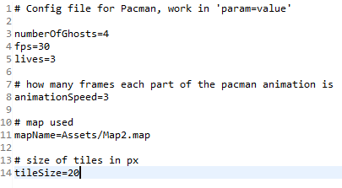

Extra features
Config file
Aantal spoken aanpassen
FPS aanpassen
Aantal levens aanpassen
Hoe snel pacman hapt
Map aanpassen = wisselen tussen totaal verschillende mappen
Locaties zijn ten opzichte van de map breedte en hoogte
Tegelgrootte aanpassen = andere resolutie
Highscore wordt opgeslagen

Slide 5
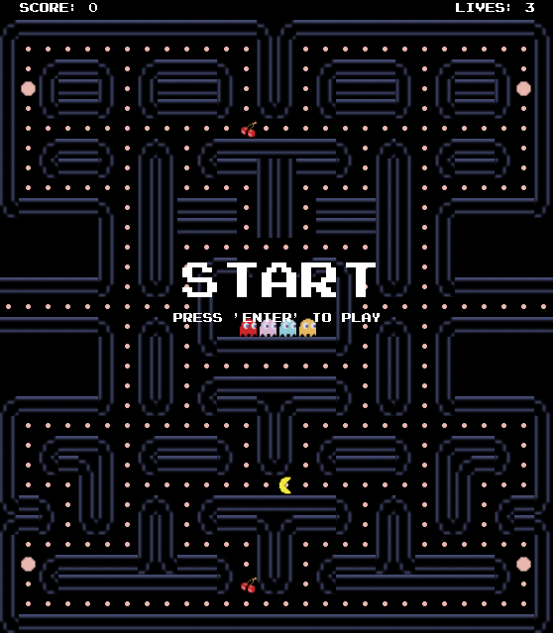
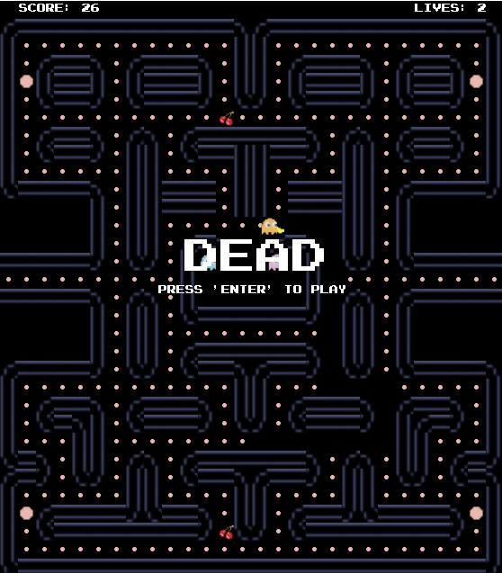
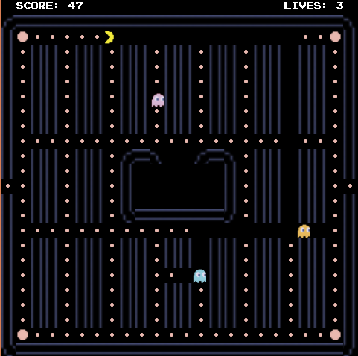
Niet gelukt
Ghosts zitten nog regelmatig vast
‘Volgende level’ is gewoon opnieuw, maar de score blijft behouden
Demo

